Slide 1
2
Đọc
Quạt cho bà ngủ
Ơi chích chòe ơi!
Chim đừng hót nữa,
Bà em ốm rồi,
Lặng cho bà ngủ.
Bàn tay bé nhỏ
Vẫy quạt đều đều
Ngấn nắng thiu thiu
Đậu trên tường trắng.
Căn nhà đã vắng
Cốc chén lặng im
Đôi mắt lim dim
Ngủ ngon bà nhé.
Hoa cam, hoa khế
Chín lặng trong vườn,
Bà mơ tay cháu
Quạt đầy hương thơm.
(Thạch Quỳ)
(1)
(3)
(2)
(4)

Slide 2
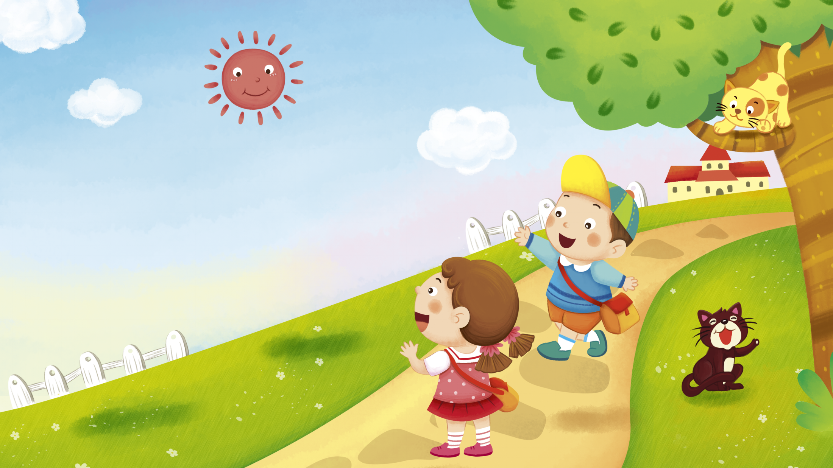

Bài 5:
Bữa cơm gia đình

Slide 3

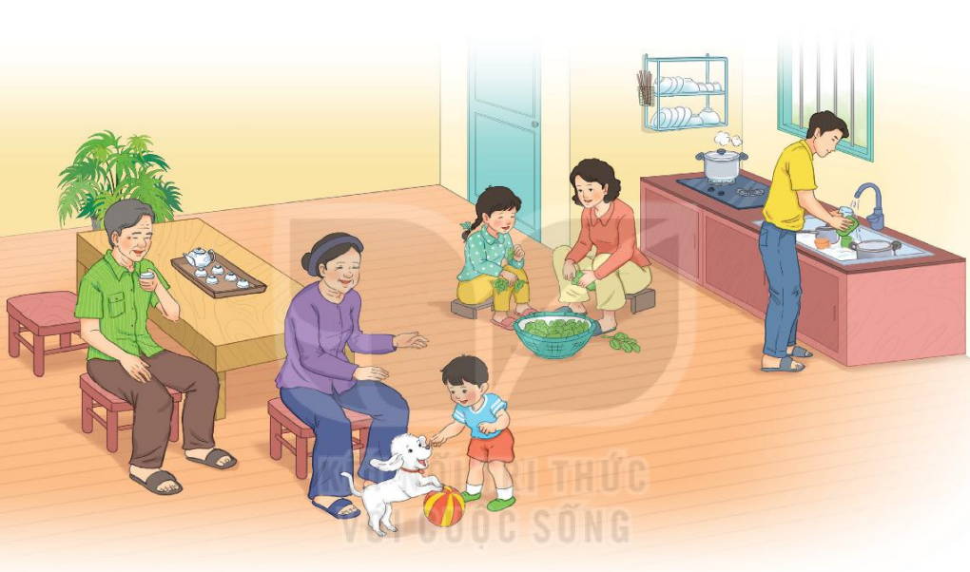
Quan sát bức tranh
Em thấy gì trong bức tranh?

Slide 4
Đọc mẫu
Bữa cơm gia đình
Thấy mẹ đi chợ về, Chi hỏi:
- Sao mẹ mua nhiều đồ ăn thế ạ?
- Đố con hôm nay là ngày gì?
Chi chạy lại xem lịch:
- A, ngày 28 tháng 6, Ngày Gia đình Việt Nam.
- Đúng rồi. Vì thế, hôm nay nhà mình liên hoan con ạ.
Chi vui lắm. Em nhặt rau giúp mẹ. Bố dọn nhà, rửa xoong nồi, cốc chén. Ông bà trông em bé để mẹ nấu ăn. Cả nhà quây quần bên nhau. Bữa cơm thật tuyệt. Chi thích ngày nào cũng là Ngày Gia đình Việt Nam.

Slide 5


Từ ngữ
xoong nồi
quây quần

Slide 6
Bữa cơm gia đình
Thấy mẹ đi chợ về, Chi hỏi:
- Sao mẹ mua nhiều đồ ăn thế ạ?
- Đố con hôm nay là ngày gì?
Chi chạy lại xem lịch:
- A, ngày 28 tháng 6, Ngày Gia đình Việt Nam.
- Đúng rồi. Vì thế, hôm nay nhà mình liên hoan con ạ.
Chi vui lắm. Em nhặt rau giúp mẹ. Bố dọn nhà, rửa xoong nồi, cốc chén. Ông bà trông em bé để mẹ nấu ăn. Cả nhà quây quần bên nhau. Bữa cơm thật tuyệt. Chi thích ngày nào cũng là Ngày Gia đình Việt Nam.
1
2
3
4
5
6
7
8
9
10
11

Slide 7
Bữa cơm gia đình
Thấy mẹ đi chợ về, Chi hỏi:
- Sao mẹ mua nhiều đồ ăn thế ạ?

Slide 8
Bữa cơm gia đình
Thấy mẹ đi chợ về, Chi hỏi:
- Sao mẹ mua nhiều đồ ăn thế ạ?
- Đố con hôm nay là ngày gì?

Slide 9
Bữa cơm gia đình
Thấy mẹ đi chợ về, Chi hỏi:
- Sao mẹ mua nhiều đồ ăn thế ạ?
- Đố con hôm nay là ngày gì?
Chi chạy lại xem lịch:
- A, ngày 28 tháng 6, Ngày Gia đình Việt Nam.

Slide 10
Bữa cơm gia đình
Thấy mẹ đi chợ về, Chi hỏi:
- Sao mẹ mua nhiều đồ ăn thế ạ?
- Đố con hôm nay là ngày gì?
Chi chạy lại xem lịch:
- A, ngày 28 tháng 6, Ngày Gia đình Việt Nam.
- Đúng rồi. Vì thế, hôm nay nhà mình liên hoan con ạ.

Slide 11
Bữa cơm gia đình
Thấy mẹ đi chợ về, Chi hỏi:
- Sao mẹ mua nhiều đồ ăn thế ạ?
- Đố con hôm nay là ngày gì?
Chi chạy lại xem lịch:
- A, ngày 28 tháng 6, Ngày Gia đình Việt Nam.
- Đúng rồi. Vì thế, hôm nay nhà mình liên hoan con ạ.
Chi vui lắm.

Slide 12
Bữa cơm gia đình
Thấy mẹ đi chợ về, Chi hỏi:
- Sao mẹ mua nhiều đồ ăn thế ạ?
- Đố con hôm nay là ngày gì?
Chi chạy lại xem lịch:
- A, ngày 28 tháng 6, Ngày Gia đình Việt Nam.
- Đúng rồi. Vì thế, hôm nay nhà mình liên hoan con ạ.
Chi vui lắm. Em nhặt rau giúp mẹ.

Slide 13
Bữa cơm gia đình
Thấy mẹ đi chợ về, Chi hỏi:
- Sao mẹ mua nhiều đồ ăn thế ạ?
- Đố con hôm nay là ngày gì?
Chi chạy lại xem lịch:
- A, ngày 28 tháng 6, Ngày Gia đình Việt Nam.
- Đúng rồi. Vì thế, hôm nay nhà mình liên hoan con ạ.
Chi vui lắm. Em nhặt rau giúp mẹ. Bố dọn nhà, rửa xoong nồi, cốc chén.

Slide 14
Bữa cơm gia đình
Thấy mẹ đi chợ về, Chi hỏi:
- Sao mẹ mua nhiều đồ ăn thế ạ?
- Đố con hôm nay là ngày gì?
Chi chạy lại xem lịch:
- A, ngày 28 tháng 6, Ngày Gia đình Việt Nam.
- Đúng rồi. Vì thế, hôm nay nhà mình liên hoan con ạ.
Chi vui lắm. Em nhặt rau giúp mẹ. Bố dọn nhà, rửa xoong nồi, cốc chén. Ông bà trông em bé để mẹ nấu ăn.

Slide 15
Bữa cơm gia đình
Thấy mẹ đi chợ về, Chi hỏi:
- Sao mẹ mua nhiều đồ ăn thế ạ?
- Đố con hôm nay là ngày gì?
Chi chạy lại xem lịch:
- A, ngày 28 tháng 6, Ngày Gia đình Việt Nam.
- Đúng rồi. Vì thế, hôm nay nhà mình liên hoan con ạ.
Chi vui lắm. Em nhặt rau giúp mẹ. Bố dọn nhà, rửa xoong nồi, cốc chén. Ông bà trông em bé để mẹ nấu ăn. Cả nhà quây quần bên nhau.

Slide 16
Bữa cơm gia đình
Thấy mẹ đi chợ về, Chi hỏi:
- Sao mẹ mua nhiều đồ ăn thế ạ?
- Đố con hôm nay là ngày gì?
Chi chạy lại xem lịch:
- A, ngày 28 tháng 6, Ngày Gia đình Việt Nam.
- Đúng rồi. Vì thế, hôm nay nhà mình liên hoan con ạ.
Chi vui lắm. Em nhặt rau giúp mẹ. Bố dọn nhà, rửa xoong nồi, cốc chén. Ông bà trông em bé để mẹ nấu ăn. Cả nhà quây quần bên nhau. Bữa cơm thật tuyệt.

Slide 17
Bữa cơm gia đình
Thấy mẹ đi chợ về, Chi hỏi:
- Sao mẹ mua nhiều đồ ăn thế ạ?
- Đố con hôm nay là ngày gì?
Chi chạy lại xem lịch:
- A, ngày 28 tháng 6, Ngày Gia đình Việt Nam.
- Đúng rồi. Vì thế, hôm nay nhà mình liên hoan con ạ.
Chi vui lắm. Em nhặt rau giúp mẹ. Bố dọn nhà, rửa xoong nồi, cốc chén. Ông bà trông em bé để mẹ nấu ăn. Cả nhà quây quần bên nhau. Bữa cơm thật tuyệt. Chi thích ngày nào cũng là Ngày Gia đình Việt Nam.

Slide 18
Luyện đọc đoạn
Bữa cơm gia đình
Thấy mẹ đi chợ về, Chi hỏi:
- Sao mẹ mua nhiều đồ ăn thế ạ?
- Đố con hôm nay là ngày gì?
Chi chạy lại xem lịch:
- A, ngày 28 tháng 6, Ngày Gia đình Việt Nam.
- Đúng rồi. Vì thế, hôm nay nhà mình liên hoan con ạ.
Chi vui lắm. Em nhặt rau giúp mẹ. Bố dọn nhà, rửa xoong nồi, cốc chén. Ông bà trông em bé để mẹ nấu ăn. Cả nhà quây quần bên nhau. Bữa cơm thật tuyệt. Chi thích ngày nào cũng là Ngày Gia đình Việt Nam.
1
2

Slide 19
Luyện đọc đoạn
Bữa cơm gia đình
Thấy mẹ đi chợ về, Chi hỏi:
- Sao mẹ mua nhiều đồ ăn thế ạ?
- Đố con hôm nay là ngày gì?
Chi chạy lại xem lịch:
- A, ngày 28 tháng 6, Ngày Gia đình Việt Nam.
- Đúng rồi. Vì thế, hôm nay nhà mình liên hoan con ạ.
1

Slide 20
Luyện đọc đoạn
Bữa cơm gia đình
Thấy mẹ đi chợ về, Chi hỏi:
- Sao mẹ mua nhiều đồ ăn thế ạ?
- Đố con hôm nay là ngày gì?
Chi chạy lại xem lịch:
- A, ngày 28 tháng 6, Ngày Gia đình Việt Nam.
- Đúng rồi. Vì thế, hôm nay nhà mình liên hoan con ạ.
Chi vui lắm. Em nhặt rau giúp mẹ. Bố dọn nhà, rửa xoong nồi, cốc chén. Ông bà trông em bé để mẹ nấu ăn. Cả nhà quây quần bên nhau. Bữa cơm thật tuyệt. Chi thích ngày nào cũng là Ngày Gia đình Việt Nam.
1
2

Slide 21
Đọc cả bài
Bữa cơm gia đình
Thấy mẹ đi chợ về, Chi hỏi:
- Sao mẹ mua nhiều đồ ăn thế ạ?
- Đố con hôm nay là ngày gì?
Chi chạy lại xem lịch:
- A, ngày 28 tháng 6, Ngày Gia đình Việt Nam.
- Đúng rồi. Vì thế, hôm nay nhà mình liên hoan con ạ.
Chi vui lắm. Em nhặt rau giúp mẹ. Bố dọn nhà, rửa xoong nồi, cốc chén. Ông bà trông em bé để mẹ nấu ăn. Cả nhà quây quần bên nhau. Bữa cơm thật tuyệt. Chi thích ngày nào cũng là Ngày Gia đình Việt Nam.
1
2

Slide 22





Cùng tìm hiểu
a
Ngày gia đình Việt Nam là ngày nào?
Ngày Gia đình Việt Nam là ngày 28 tháng 6.

Slide 23





Cùng tìm hiểu
b
Vào ngày này, gia đình Chi làm gì?
Vào ngày này, gia đình Chi liên hoan.

Slide 24



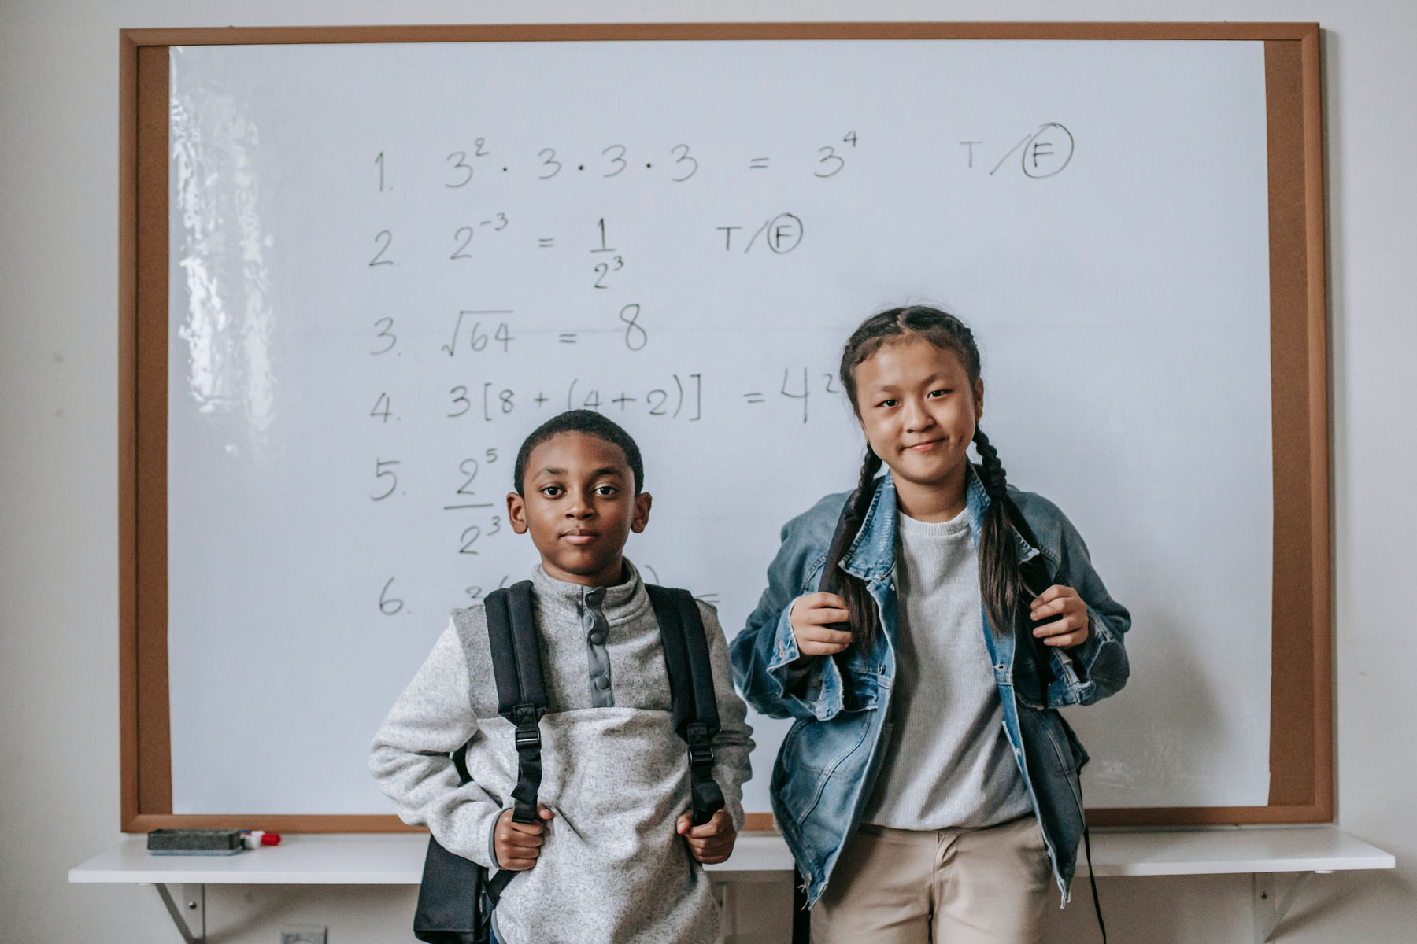

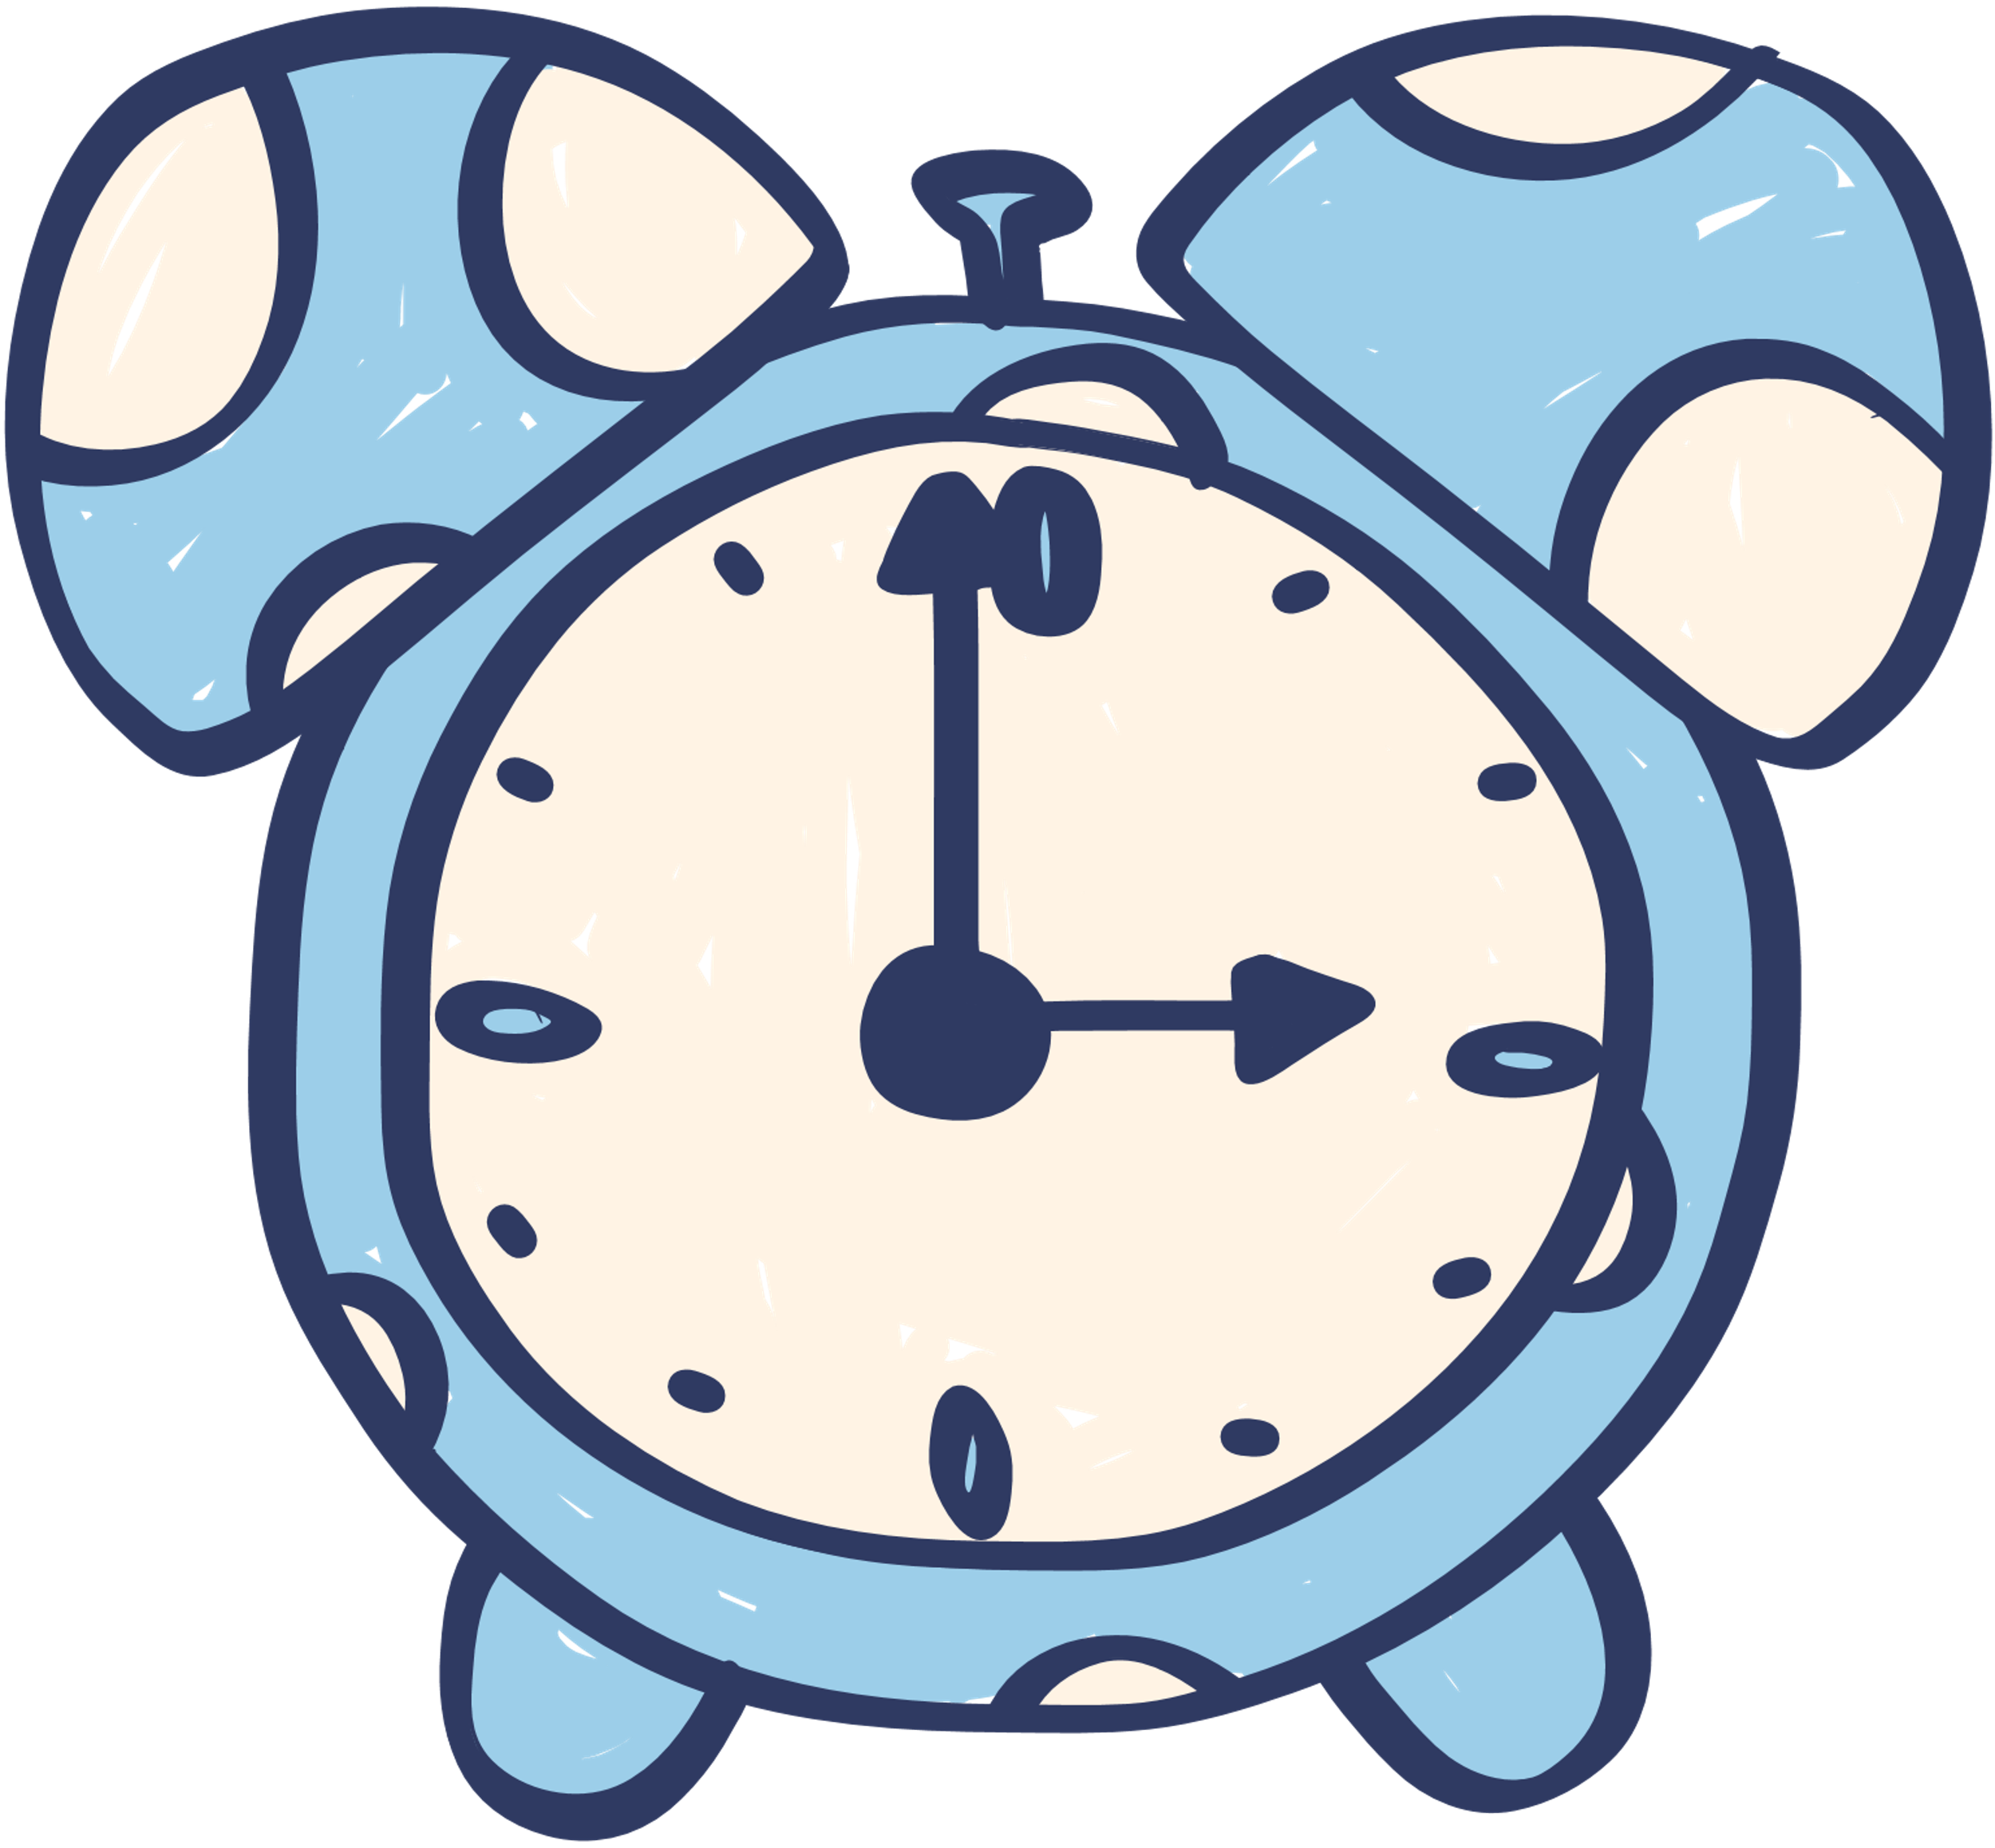
Theo em, vì sao Chi rất vui?
c

Slide 25
3
LUYỆN VIẾT

Slide 26
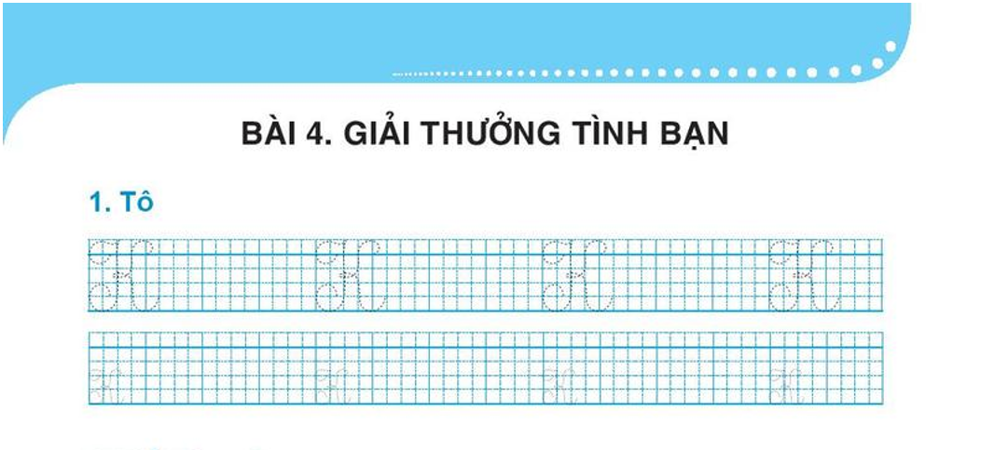
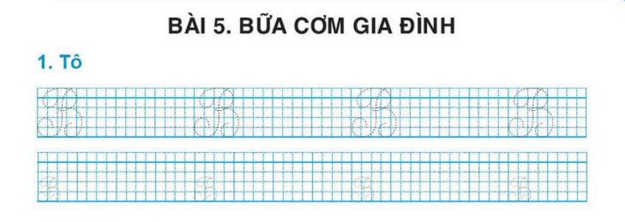

Slide 27
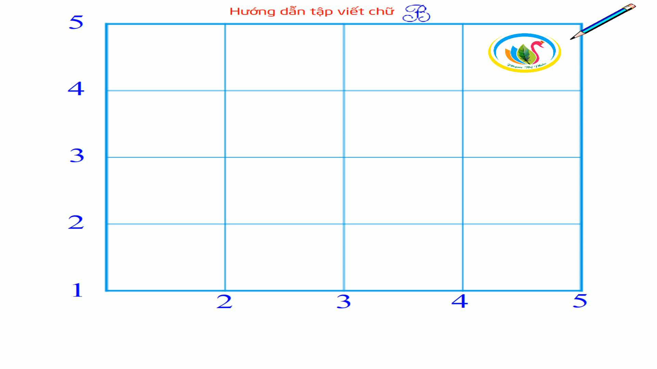

Slide 28
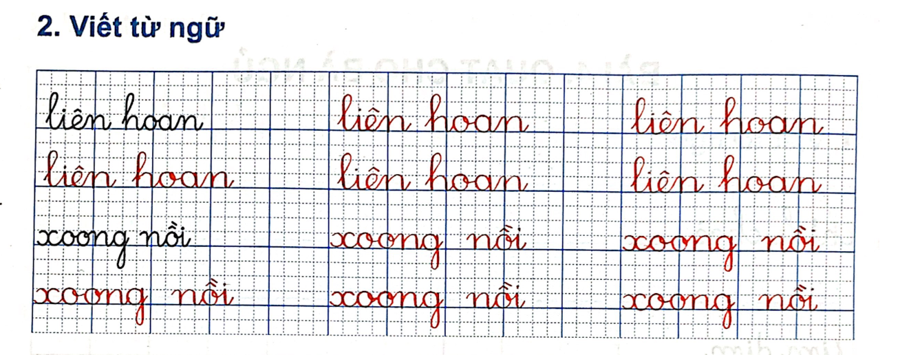

Slide 29
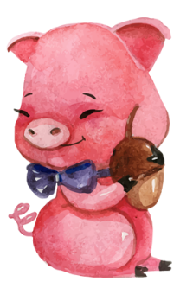
3
Viết vào vở câu trả lời cho câu hỏi b ở mục 3
Vào ngày này, gia đình Chi liên hoan.

Slide 30
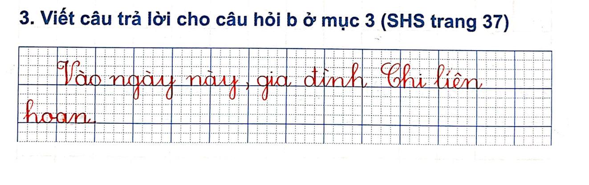

Slide 31

Tạm biệt thầy cô và các em!

